Slide 1
Nabavka materijala

Slide 2
Zalihe
Prema MRS 2, zalihe su sredstva koja se drže radi
prodaje u redovnom poslovanju, a u procesu proizvodnje takva se prodaju. Takođe u zalihe spada i osnovni i pomoćni materijal, koji se koristi radi proizvodnje gotovih proizvoda ili pružanja usluga.
Dakle, u zalihe ubrajamo:
• Sredstva koja se nabavljaju radi redovne prodaje – zalihe robe.
• Sredstva koja redovno nastaju u procesu proizvodnje, a koriste se za:
o dalju potrošnju u procesu poslovanja – zalihe nedovršene proizvodnje,
o prodaju tokom poslovanja – zalihe gotovih proizvoda,
o sredstva u obliku materijala ili delova zaliha, koja se nabavljaju radi trošenja u proceu proizvodnje ili pružanju usluga-zalihe materijala, rezervnih delova, amalaže, auto guma, sitnog inventara.

Slide 3
Zalihe– su tekuće sredstvo:
-prodaju se ili utroše u toku jedne kalendarske godine ili poslovnog ciklusa!
TRGOVINSKA PREDUZEĆA
PROIZVODNA PREDUZEĆA
-sirovine i repromaterijal
-poluproizvodi (nedovršena proizvodnja)
-gotovi proizvodi
-robe
-zemljište i nekretnine pribavljene radi dalje prodaje
Cena koštanja nedovršene proizvodnje i gotovih proizvoda
Ts+Trs+Top (indirektni materijal+indirektni rad)
Kada se zalihe prodaju, njihov knjigovodstveni iznos treba priznati kao rashod u periodu u kojem je priznat povezani prihod!

Slide 4
Zalihe materijala
U zalihe materijala uključuju se:
Sirovine – proizvodi ekstraktivne, poljoprivredne ili industrijsko-sintetičke proizvodnje (ruda, nafta, vuna, šećerna repa...)
Osnovni materijal – proizvodi prerađivačke industrije koji se dalje prerađuju radi dobijanja finalnih proizvoda
Pomoćni materijal – ulazi u sastav novog proizvoda, ali ne čini njegovu osnovnu supstancu
Gorivo – ne ulazi u sastav novog proizvoda, već izaziva hemijske izmene na sirovinama i osnovnom materijalu (tehnološko gorivo), služi za proizvodnju pogonske energije (energetsko gorivo) ili služi za zagrevanje prostorija (neproizvodno gorivo)

Slide 5
Zalihe materijala
Sitan inventar – sva sredstva za rad čiji je vek trajanja kraći od jedne godine ili je nabavna vrednost niska, pa se u knjigovodstvu vodi kao obrtno sredstvo (razni alati, kalupi, modeli, zaštitna oprema)
Ambalaža – razni materijalni i stvari čija je osnovna funkcija zaštita proizvoda, robe, ili materijala pri skladištenju ii transportu.
Nakon pribavljanja materijala vrši se kvalitativan i kvantitativan prijem materijala.
Evidencija materijala vodi se u finansijskom, materijalnom i magacinskom knjigovodstvu.
U finansijskom knjigovodstvu se sintetički vodi na računu Materijal
U materijalnom knjigovodstvu se analitički vodi po vrednosti, vrsti i količini, na onolikom broju računa koliko ima različitih vrsta materijala.
U magacinskom knjigovodstvu se vodi po vrsti i količini materijala i treba da pruži podatke za kontrolu računopolagača.

Slide 6
Knjigovodstveno obuhvatanje nabavke materijala
Knjigovodstveno obuhvatanje nabavke materijala vrši se po stvarnim nabavnim cenama ili po planskim nabavnim cenama
1) Knjiženje nabavke materijala kada se zalihe vode po nabavnoj ceni
Obuhvatanje nabavke materijala po nabavnoj ceni podrazumeva da se zalihe materijala procenjuju po stvarnoj nabavnoj ceni, a koju čine netofakturna vrednost i zavisni troškovi nabavke.
Neto fakturna vrednost – u troškove nabavke uključuje se neto fakturna vrednost, jer se iz troškova nabavke izuzimaju primljeni trgovački popusti, rabati i slične stavke. Ukoliko ulazni PDV ne može da se koristi kao odbita stavka pri obračunu obaveze za PDV, onda se on tretira kao sastavni deo nabavne vrenosti, u suprotnom ulazni PDV ne ulazi u neto faktrunu vrednost materijala.
Direktni zavisni troškovi nabavke - troškovi koji su nastali za dovođenje zaliha na njihovo sadašnje mesto i stanje, s tim da takvi troškovi nisu već ukljčeni u carnsku vrednost npr. (troškovi prevoza, utovara, istovara, carine, montaže i sl.)

Slide 7
Knjigovodstveno obuhvatanje nabavke materijala po stvarnim nabavnim cenama
Nabavka materijala od dobavljača u zemlji evidentira se zaduživanjem računa Obračunata nabavna vrenost materijala (za fakturnu vrednost materijala) i odgovarajućeg računa PDV u primeljnim fakutrama (za iznos obračunatog PDV-a), dok se odobrava račun Dobavljači. Kako prilikom nabavke nastaju izvesni troškovi utovara, istovara i sl. potrebno je zadužiti za iznos navedenih troškova račun Obračunata nabavna vrednost materijala i PDV u primljenim fakturama, dok se odobrava odgvarajućem računu Dobavljači ili računu Blagajna ukoliko je plaćanje izvršeno u gotovu. Prenos materijala na zalihe vrši se zaduživanjem računa Zalihe materijala ili Materijal (skraćeni naziv), dok potražuje račun Obračunata nabavna vrednost materijala za zbir fakturne vrednosti materijala.

Slide 8
Knjigovodstveno obuhvatanje nabavke materijala po stvarnim nabavnim cenama
Primer: Nabavili smo 200m materijala X po ceni od 100 din/m + 20% pdv, 600 komada materijala Y po ceni od 5din/kom + 20% pdv. Troškovi prevoza su plaćeni iz blagajne u iznosu od 4800 din sa pdv.
Fakturna vr. Materijal X = 200*100 + pdv = 20.000 + 4.000=24.000
Fakturna vr. Materijal Y = 600*5 +pdv= 3.000 + 600 = 3.600
ZTN = 4.000 + 800 = 4.800
Nabavna vrednost = 20.000+3.000+4.000 =27.000

Slide 9
Knjigovodstveno obuhvatanje nabavke materijala po stvarnim nabavnim cenama
100 - Obračun Materijala |  |  | 435 - Dobavljači
1) 23000 | 3) 27000 |  |  | 1) 27600
2) 4000
270 - Uplazni pdv |  |  | 243 - Blagajna
1) 4600 |  |  |  | 2) 4800
2) 800
101- Materijal
3) 27000

Slide 10
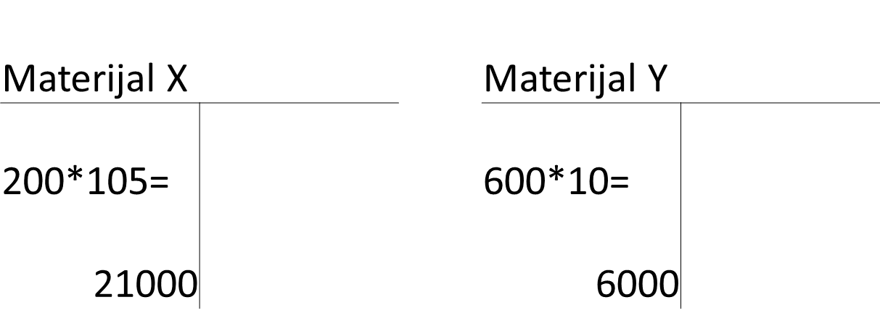
Analitička evidencija materijala
4000 / (200 + 600) = 5
Materijal X = 100 + 5 = 105 din/m
Materijal Y = 5 + 5 = 10 din/kom

Slide 11
Knjigovodstveno obuhvatanje nabavke materijala po planskim cenama
2) Knjiženje nabavke materijala kada se zalihe vode po planskoj ceni
Evidencija nabavke materijla po planskoj ceni vrši se u slučaju kada preduzeće želi da ubrza postupak evidentiranja nabavke, ili kad želi da uvede kontrlu nabavnih cena materijala u odnosu na unapred određene planske cene. Plansku nabavnu cenu materijala čine planirana fakturna vrednost materijala i planirani zavisni troškovi materijala. Razlika između planske i stvarne nabavne cene iskazuje se na računu Odstupanje od planske cene mateirijala. Postupak knjigovodstvene evidencije nabavke materijala kada se zalihe vode po planskoj ceni, identičan je kao u slučaju kada se zalihe vode po stvarnoj nabavnoj ceni. Razlika se javlja, kod knjigovodstvenog evidentiranja prenosa na zalihe, gde je potrebno proknjižiti razliku između planske i stvarne nabavne cene.

Slide 12
Knjigovodstveno obuhvatanje nabavke materijala po planskim cenama
Knjiženje prenosa materijala na zalihe zavisiće od toga da li je planska cena veća ili manja od stvarne nabavne cene, i to:
• Ukoliko je planska nabavna cena viša od stvarne, onda je reč o pozitivnom odstupanju i u tom slučaju račun Zalihe materijala zadužujemo za iznos planske vrednosti materijala (planska cena * količina), a potražuju nam računi Obračunata nabavna vrednost materijala (za stvarnu nabavnu vrednost materijala) i račun Odstupanje od planske cene materijala za razliku između više planske vrednosti materijala i niže stvarne nabavne vrednosti materijala.
• U slučaju kada je planska nabavna cena niža od stvarne nabavne cene materijala, onda imamo negativno odstupanje od planske cene materijala, te zadužujemo račun Zalihe materijala za plansku vrednost materijala, kao i račun Odstupanje od planske cene materijala za razliku između stvarne nabavne vrednosti materijala i planske vrednosti materijala, dok nam potražuje račun Obračunata nabavna vrednost materijala za stvarnu nabavnu vrednost.

Slide 13
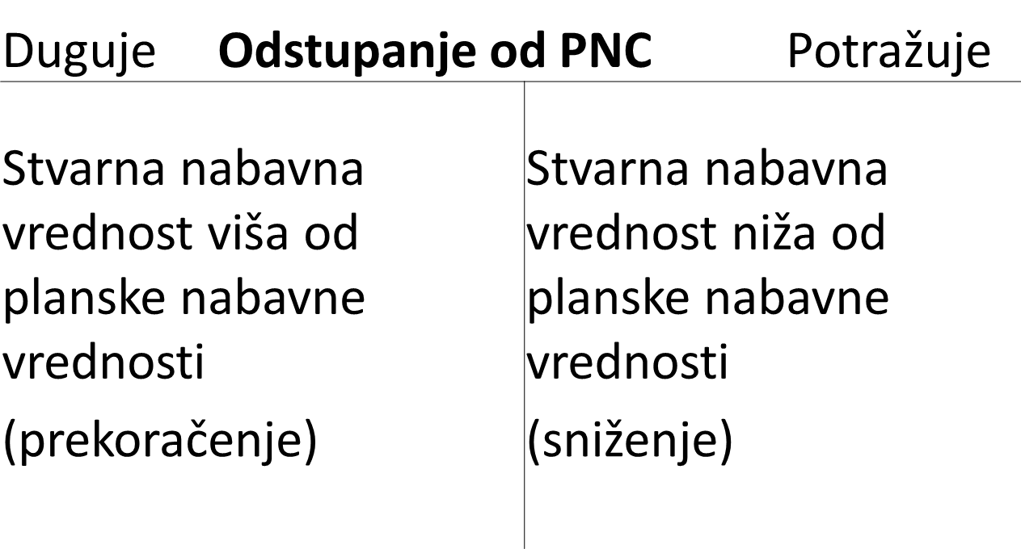
Knjigovodstveno obuhvatanje nabavke materijala po planskim cenama

Slide 14
Knjigovodstveno obuhvatanje nabavke materijala po planskim cenama
Primer:
1) Preduzeće „Bambi“ nabavilo je 10.000 kom materijala „B“. Dobavljač je ispostavio fakturu na iznos od 500.000 rsd. + PDV 20%.
2) Materijal je knjižen na zalihe, po formiranoj planskoj nabavnoj ceni od 55 rsd/kom.
100 - Obračun Materijala |  |  | 435 - Dobavljači
1) 500.000 | 2) 500.000 |  |  | 1) 600.000
270 - Uplazni pdv |  |  | 101- Materijal
1) 100.000 |  |  | 2) 550.000
1019 - Odstupanje od PNC
 | 2) 50.000

Slide 15
Knjigovodstveno obuhvatanje nabavke materijala po planskim cenama
Primer:
1) Preduzeće „Bambi“ nabavilo je 10.000 kom materijala „B“. Dobavljač je ispostavio fakturu na iznos od 500.000 rsd. + PDV 20%.
2) Materijal je knjižen na zalihe, po formiranoj planskoj nabavnoj ceni od 42 rsd/kom.
100 - Obračun Materijala |  |  | 435 - Dobavljači
1) 500.000 | 2) 500.000 |  |  | 1) 600.000
270 - Uplazni pdv |  |  | 101- Materijal
1) 100.000 |  |  | 2) 420.000
1019 - Odstupanje od PNC
2) 80.000

Slide 16
Knjigovodstveno obuhvatanje nabavke materijala po planskim cenama
Kada se materijal vodi po planskoj ceni račun Zalihe materijala predstavlja nepotpun račun, dok je račun Odstupanje od planske cene materijala korektivni račun računa Zalihe materijal. Prilikom sastavljanja Bilansa stanja u slučaju postojanja pozitivnog odstupanja (planska vrednost je veća od nabavne vrednosti materijala) u pretkolonu bilansa stanja unosimo saldo računa Zalihe materija i saldo računa Odstupanje od planske cene materijala sa predznakom minus (-), što znači da se odstupanje oduzima od salda računa Zalihe materijal i tako korigovanu vrednost unosimo u glavnu kolonu Bilansa stanja.
Nasupot tome, kada postoji negativno odsupanje (planska cena je niža od nabavne cene) u pretkolonu unosimo saldo računa Zalihe materijala i saldo računa Odsupanje od planske cene materijala sa predznakom plus (+), tj. sabiramo saldo računa Zalihe materijala i računa Odspanje od planske cene materijala i tako korigovani iznos unosimo u glavnu kolonu Bilansa stanja.

